Slide 1
TOÁN 1
Notes:
Tác giả bộ ppt Toán + TV1+2+3: Phan Thị Linh – Đà Nẵng
Sđt lh: 0916.604.268
+ Zalo: 0916.604.268
+ Facebook cá nhân: https://www.facebook.com/nhilinh.phan/
+ Nhóm chia sẻ tài liệu: https://www.facebook.com/groups/443096903751589
Hãy liên hệ chính chủ sản phẩm để được hỗ trợ và đồng hành trong suốt năm học nhé!

Slide 2
Chủ đề 8
PHÉP CỘNG, PHÉP TRỪ (không nhớ)
TRONG PHẠM VI 100
PHÉP TRỪ SỐ CÓ HAI CHỮ SỐ
CHO SỐ CÓ MỘT CHỮ SỐ
(Tiết 3)
Trang 56/SGK

Slide 3
S/56

Slide 4
Đặt tính rồi tính.
1
a)
b)
c)
53 + 4
65 + 3
95 + 2
57 - 4
68 - 3
97 - 2

Slide 5
Đặt tính rồi tính.
1
a)
b)
c)
53 + 4
65 + 3
95 + 2
57 – 4
68 – 3
97 – 2
a)
b)
c)
53
65
95
+
+
+
4
3
2
5
7
9
6
7
8
57
68
97
–
–
–
4
3
2
6
5
5
9
3
5

Slide 6
Số?
2
53
– 2
– 4
?
?
a)
59
57
?
+ 5
?
– 7
41
b)
43
48

Slide 7
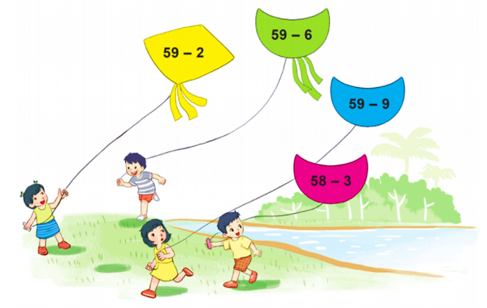
Diều nào ghi phép tính có kết quả lớn hơn 55?
3
2
1
53
57
3
50
4
55

Slide 8
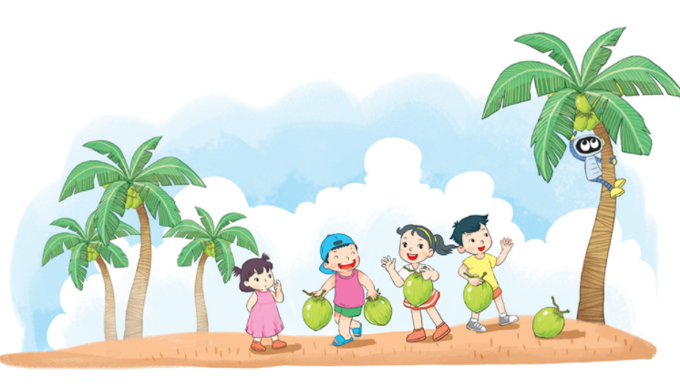
Cây dừa có 48 quả. Các bạn đã hái xuống 5 quả. Hỏi trên cây còn lại bao nhiêu quả dừa?
4
? | ? | ? | = | ?
48
–
5
43
Notes:
GV chia nhỏ câu hỏi để khai thác bài cho HS hiểu nhé

Slide 10
Dặn dò:
- Xem lại bài đã học
- Hoàn thành vở bài tập
- Chuẩn bị bài: Phép trừ
số có hai chữ số cho số có
hai chữ số trang 58, 59

